Slide 1
2023年西北工业大学大学航海学院信息工程专业
预推免自我介绍
姓名：邱梁城
时间：2023/09

Slide 2


01
个人介绍
02
科研经历
目录
03
实践活动
04
未来规划

Slide 3
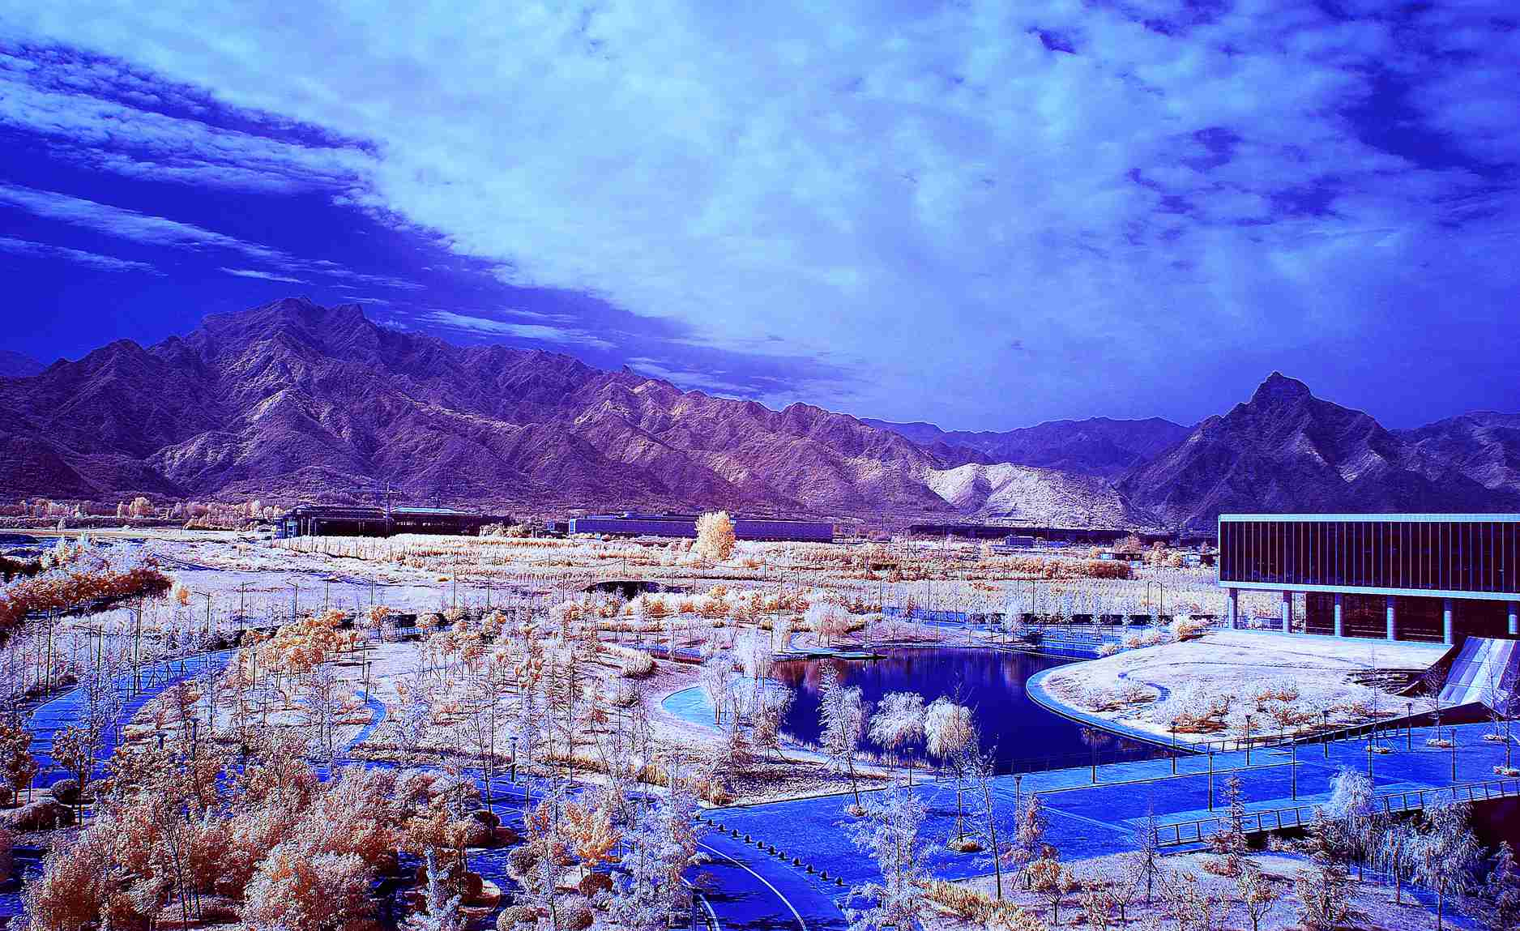
个人介绍
第1部分

Slide 4
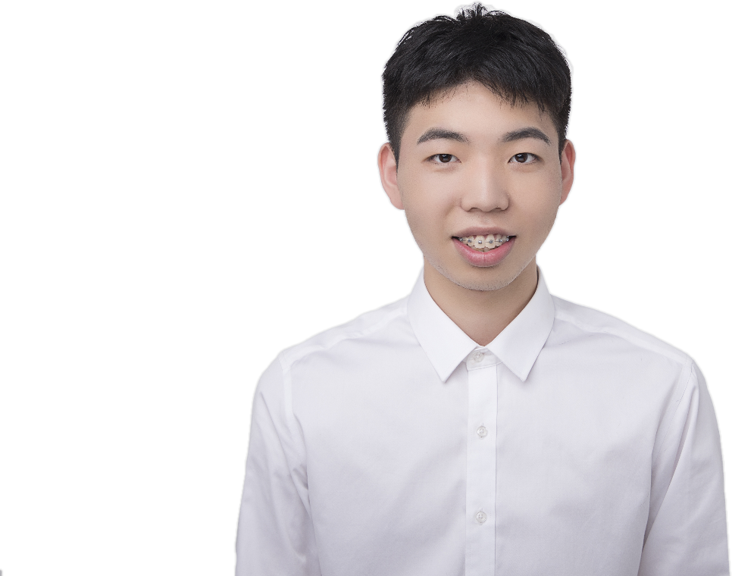
基本信息及学业成绩
学业成绩
16/83
3.63
449
492
专业排名
课程绩点
英语四级
英语六级
部分课程成绩：
高等数学
92
大学物理
91
本科院校：西北工业大学
程序设计基础
应用计算方法
通信原理
95
97
91
本科专业：信息工程
数字信号处理
95
高频电子线路
92
政治面貌：共青团员
出生年月：2002/09
信息论与编码
92
嵌入式系统原理
92

Slide 5

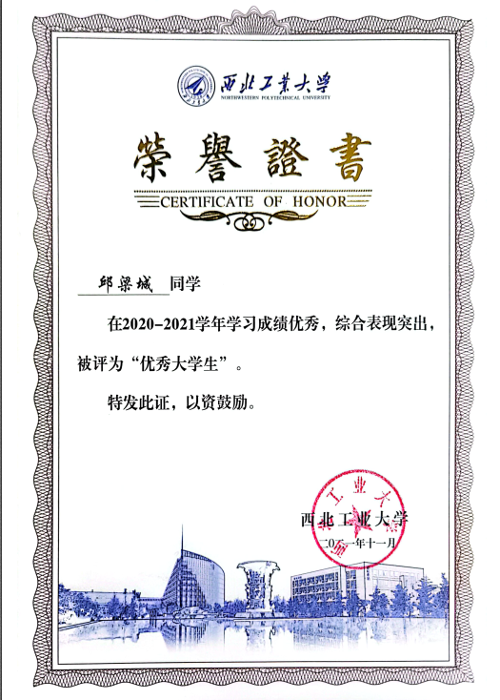
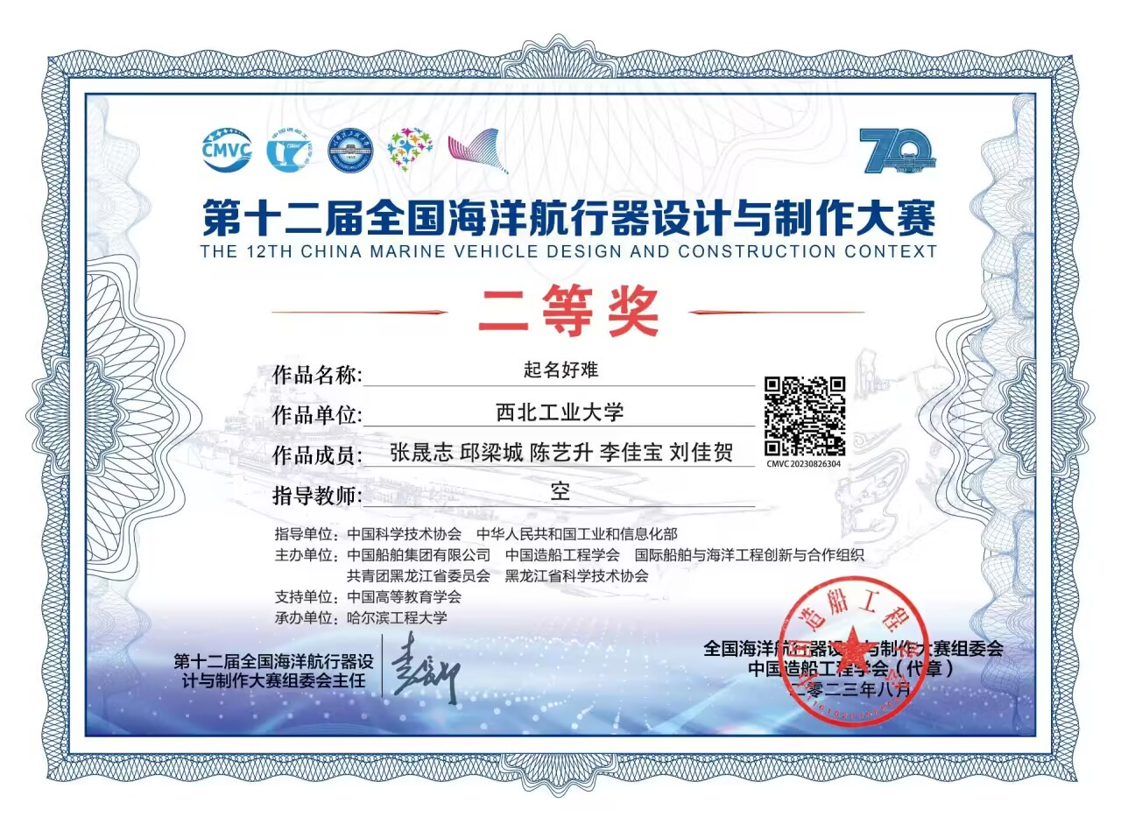
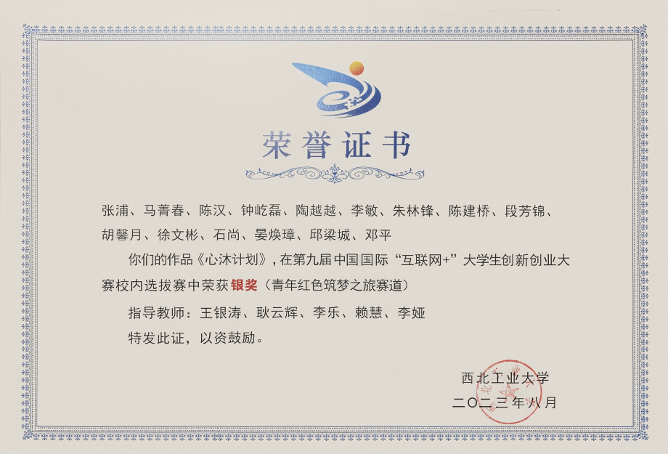
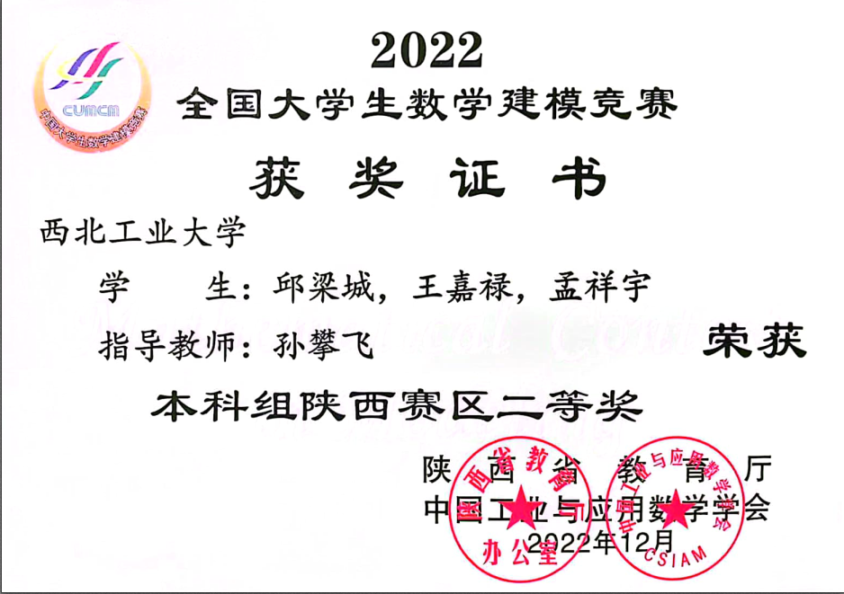
所获荣誉及奖项
优秀大学生
2021年、2022年
互联网+大赛
海洋航行器大赛
数学建模大赛
2023年度
2023年度
2023年度
本科期间荣获国家级/省级/校级奖项15余项

Slide 6
科研经历
第2部分

Slide 7
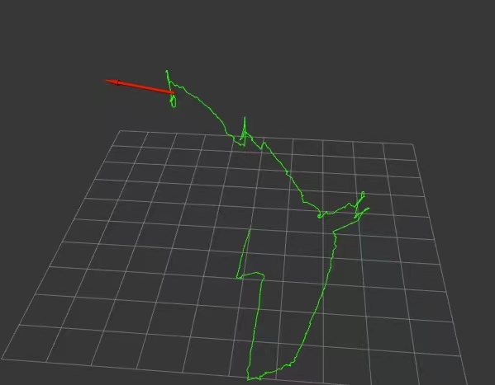
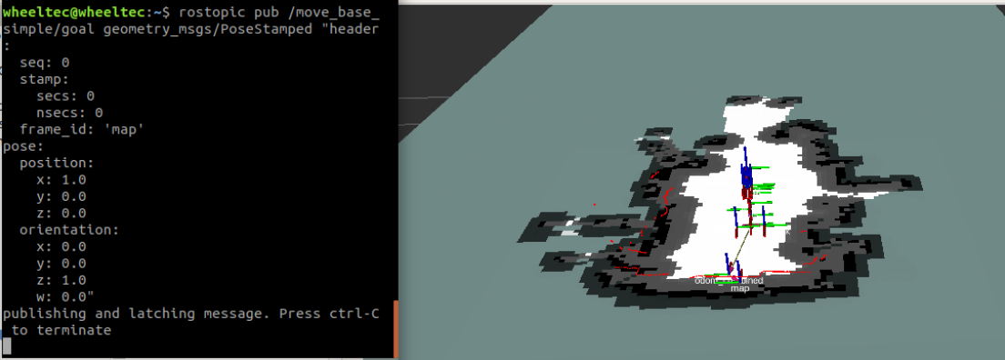
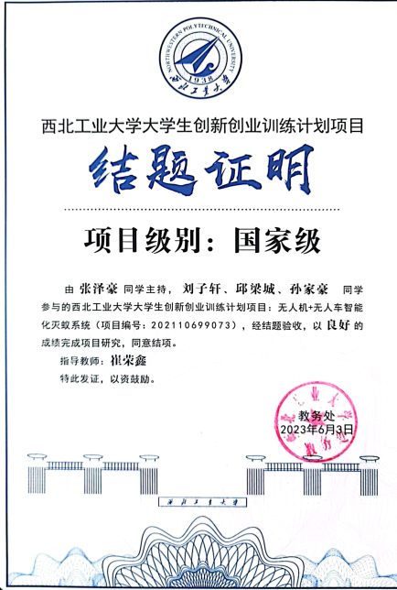
科研经历——国家级大创
全国大学生创新创业大赛良好结题
无人车与无人机智能灭蚁系统
ROS
目标识别
SLAM
项目内容
01
负责工作
02
项目成果
03
系统实现无人车与无人机ROS系统下的信息融合与协同
无人车与无人机系统仿真与目标检测识别，轻量化部署检测模型。
无人机视觉点云定位并与无人车进行位置交互协同
获得国家级大创良好结题
初步掌握嵌入式内容与深度学习技术
学习巩固C/C++技术、ROS操作系统下功能开发
通过目标识别、SLAM、点云定位、嵌入式技术实现项目功能。

Slide 8
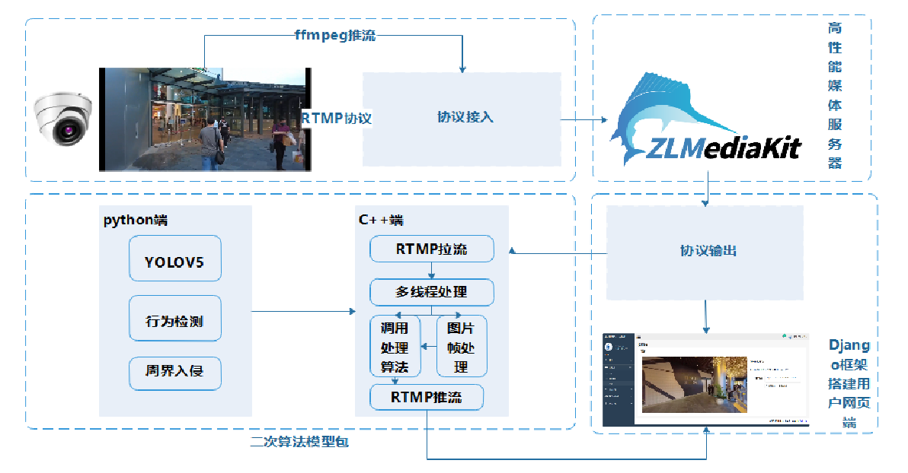
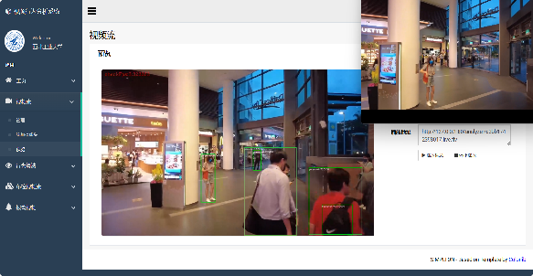
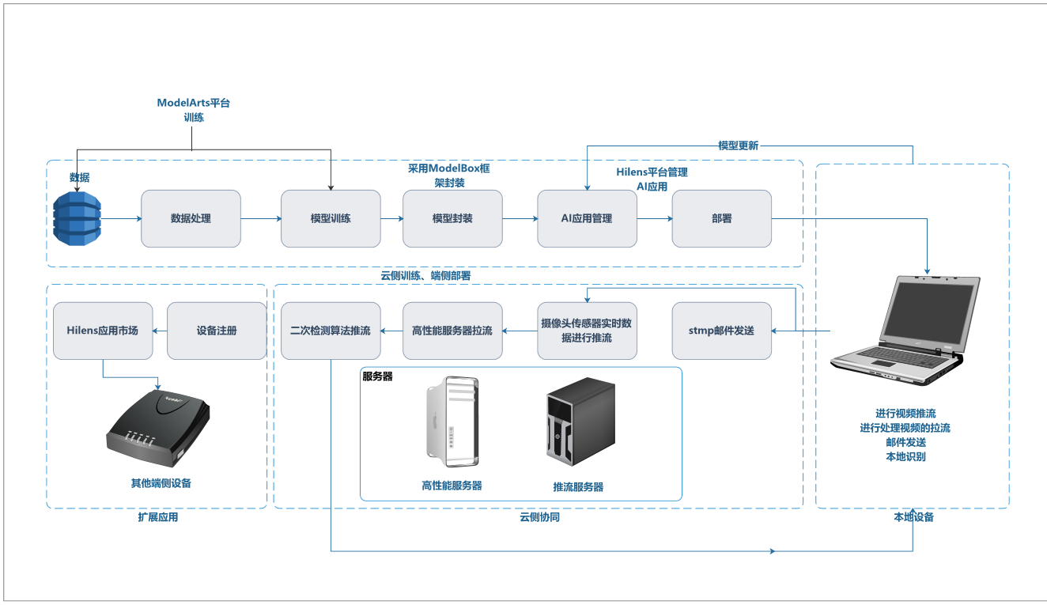
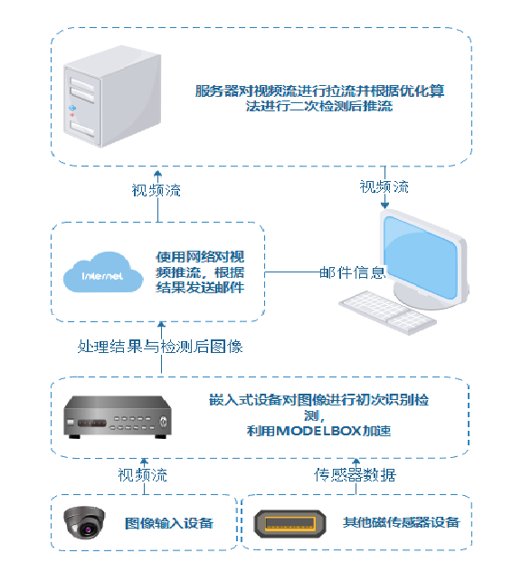
科研经历——挑战杯“揭榜挂帅”专项挑战赛
华为挑战杯：端云算力协同
项目内容
利用端侧算力单元与云上算力相结合检测目标图像是否疲劳驾驶，兼顾算法的速度与精度保证识别的准确性。
负责工作
开发用户交互页面、实现视频推流、拉流工作
实现高精度、高实时性的目标检测，利用云侧二次检测
项目成果
获得国家一等奖（项目负责人）
熟悉音视频开发、巩固深度学习、C/C++开发

Slide 9
实践活动
第3部分

Slide 10
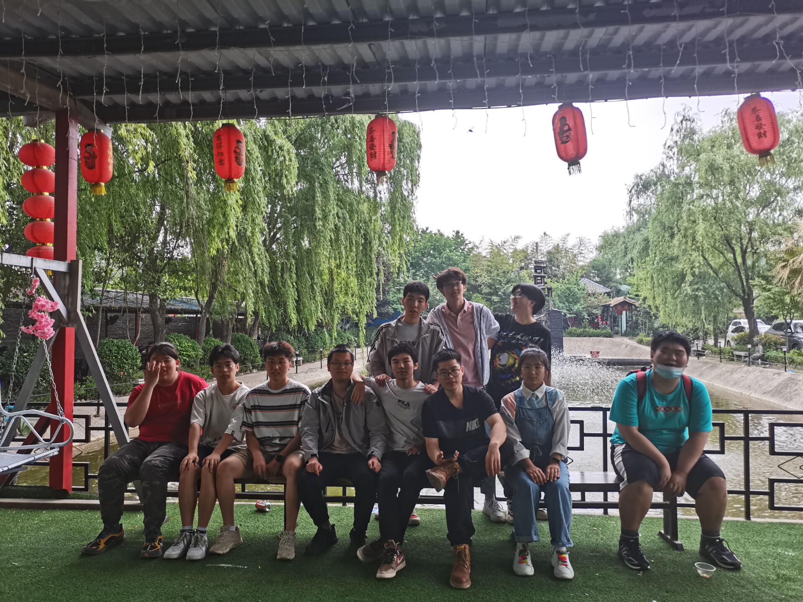
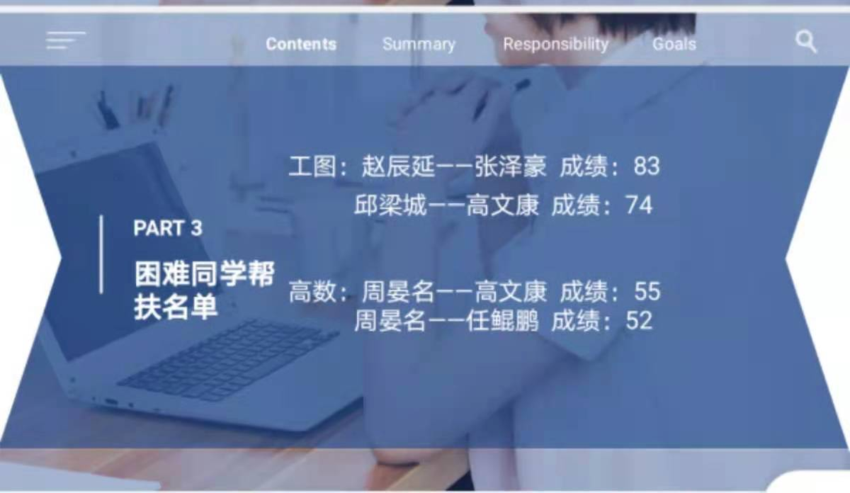
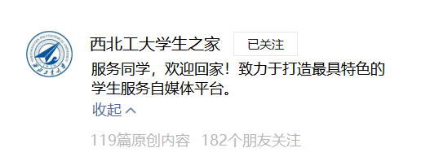
校园实践活动
航海学院小班班长
小班学习委员
西北工业大学学生之家
协调班级各类事务
疫情期间协助辅导员对班级同学管理，保证学习管理制度的执行
组织班级团建活动
组织班级考前测验
协同年级组织学辅活动，一对一为学业困难同学助力
推动班级同学科创竞赛的参与度
担任学生之家公众号负责人
负责学校公众号的管理与运营工作
负责与学校党委对接工作
累计参志愿活动超100h，锻炼自我，服务校园

Slide 11
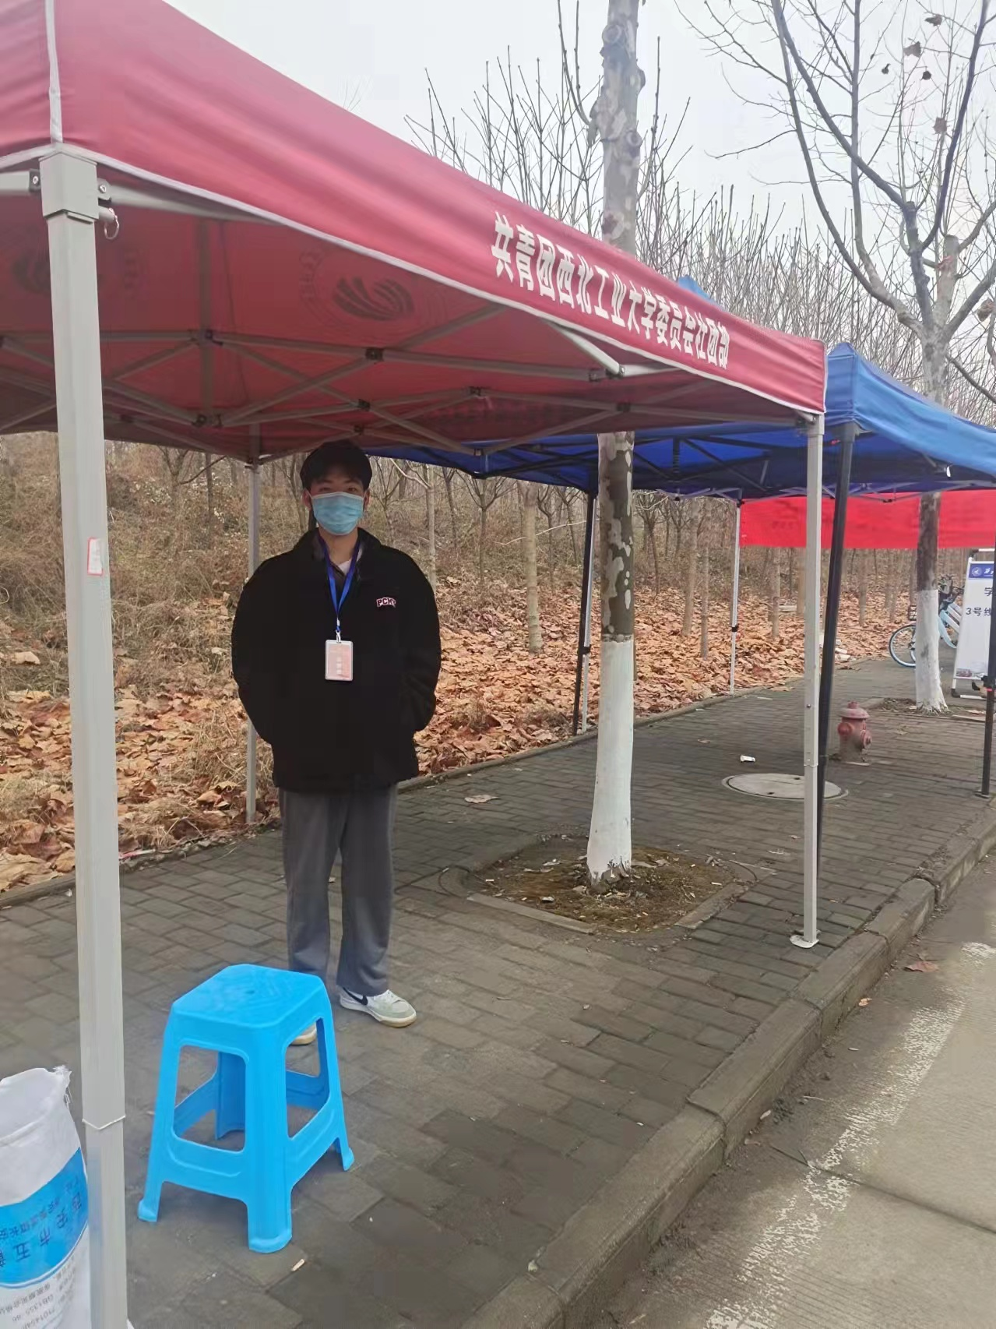
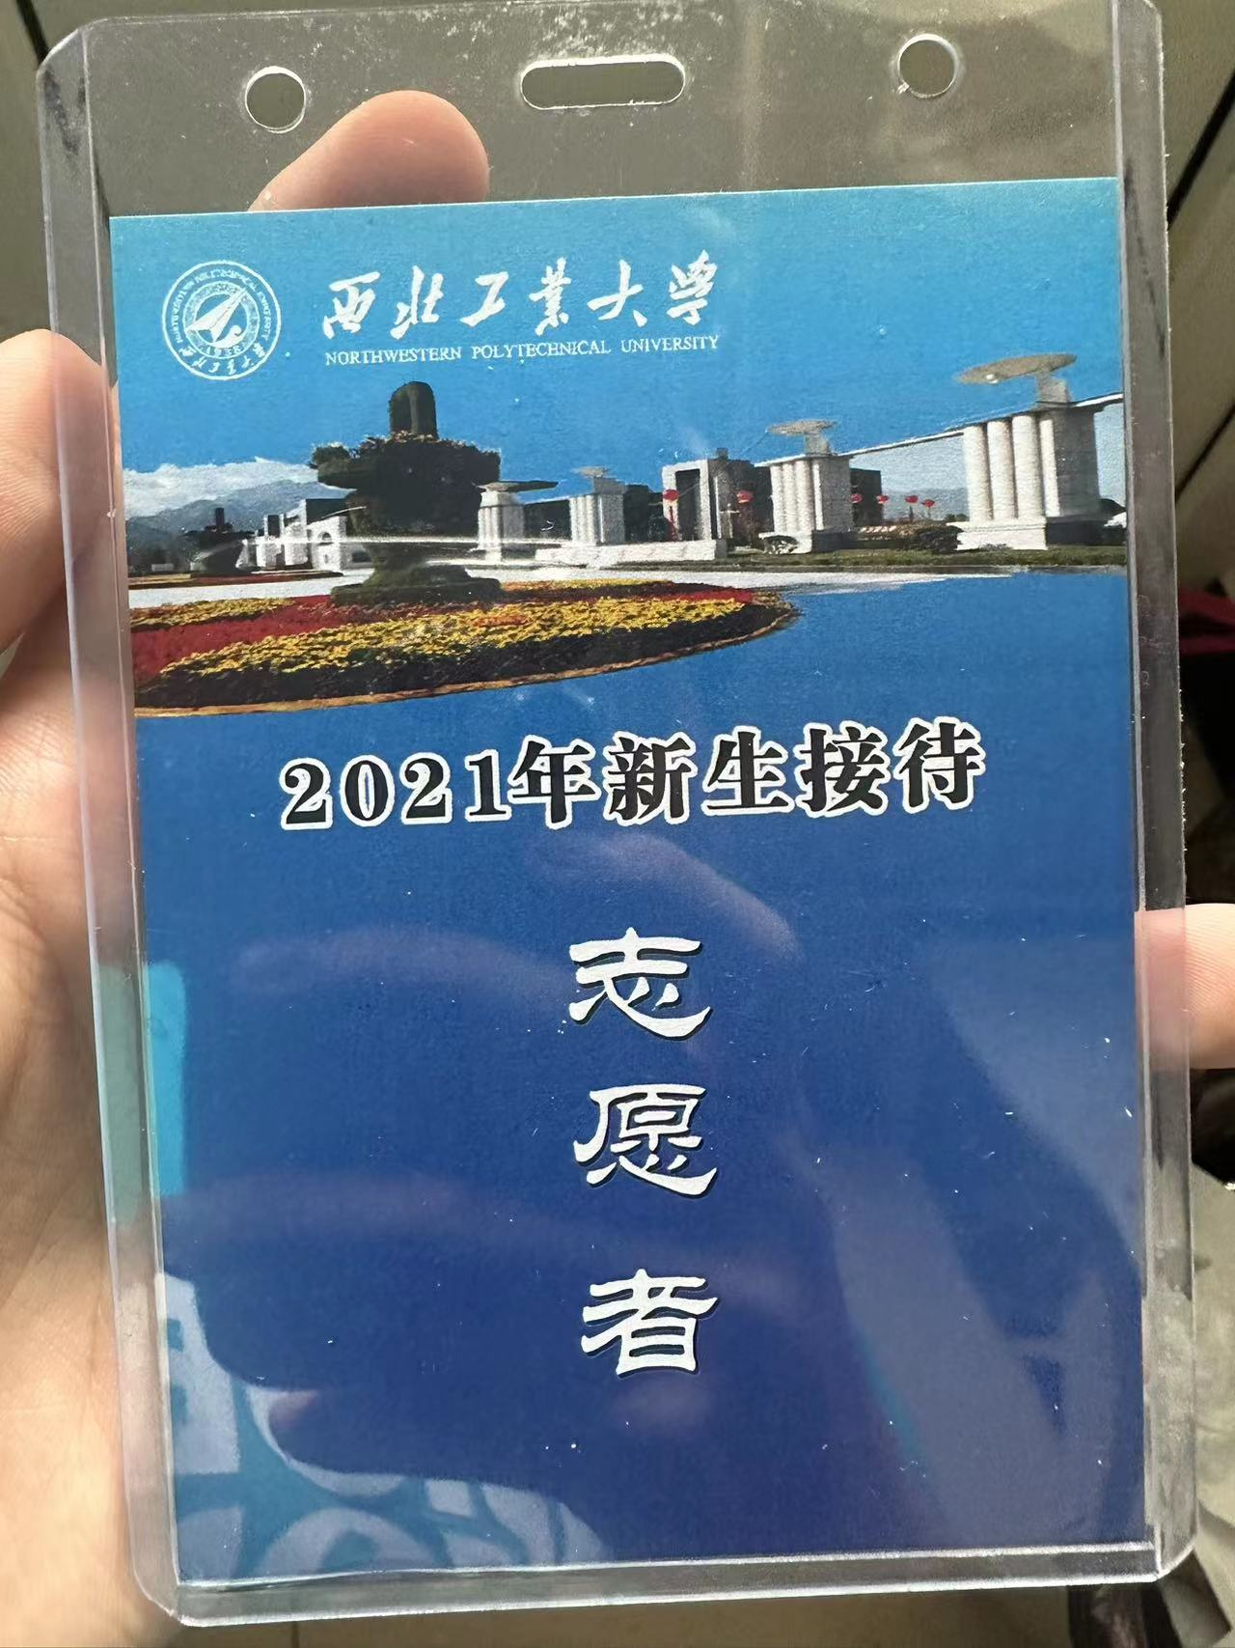
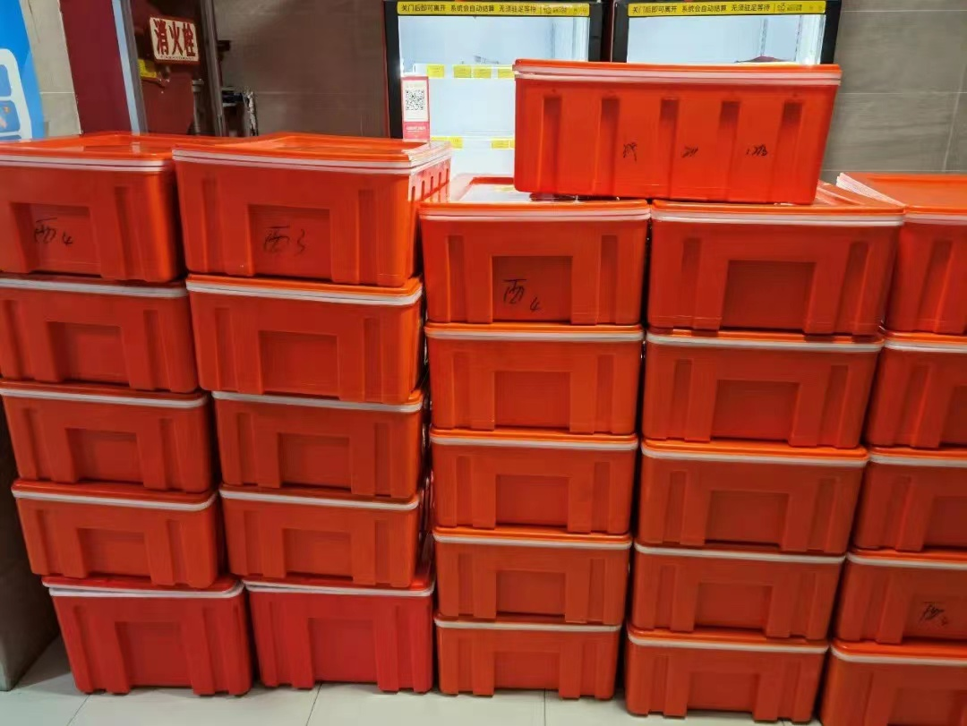
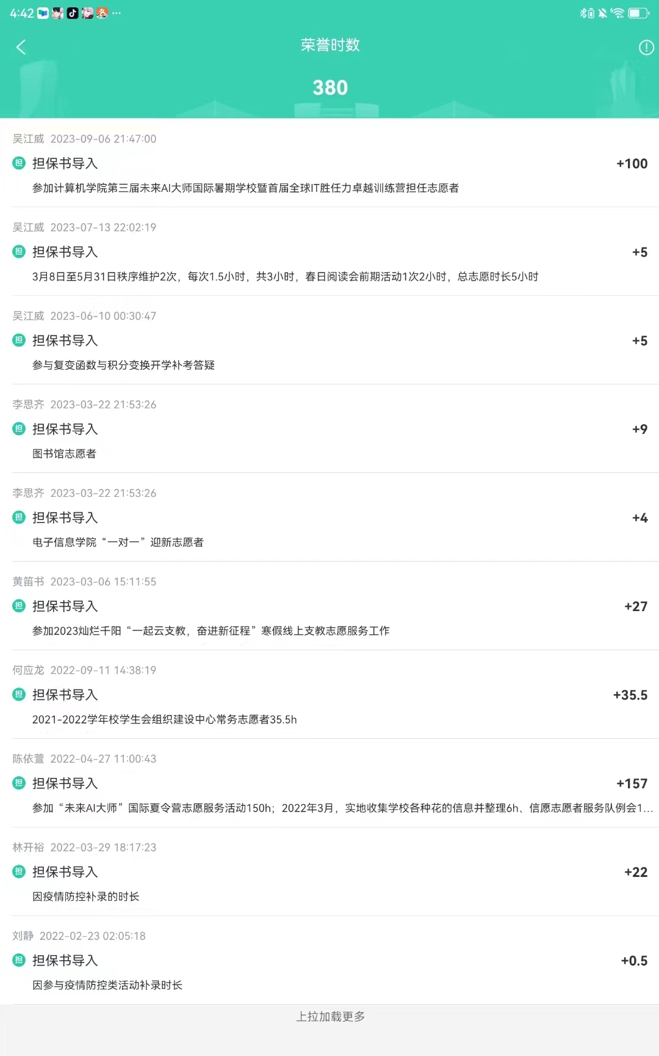
志愿活动
在大学三年期间，我积极参与志愿活动，其中包括学生会中担任志愿者、疫情期间担任楼层送餐人员与返校保障人员、新生招新活动等等，尽自己一份力回馈学校
累计参志愿活动超100h，锻炼自我，服务校园
Notes:
学生会中担任志愿者、疫情期间担任楼层送餐人员与返校保障人员、新生招新活动等等，努力尽自己一份力回馈学校

Slide 12

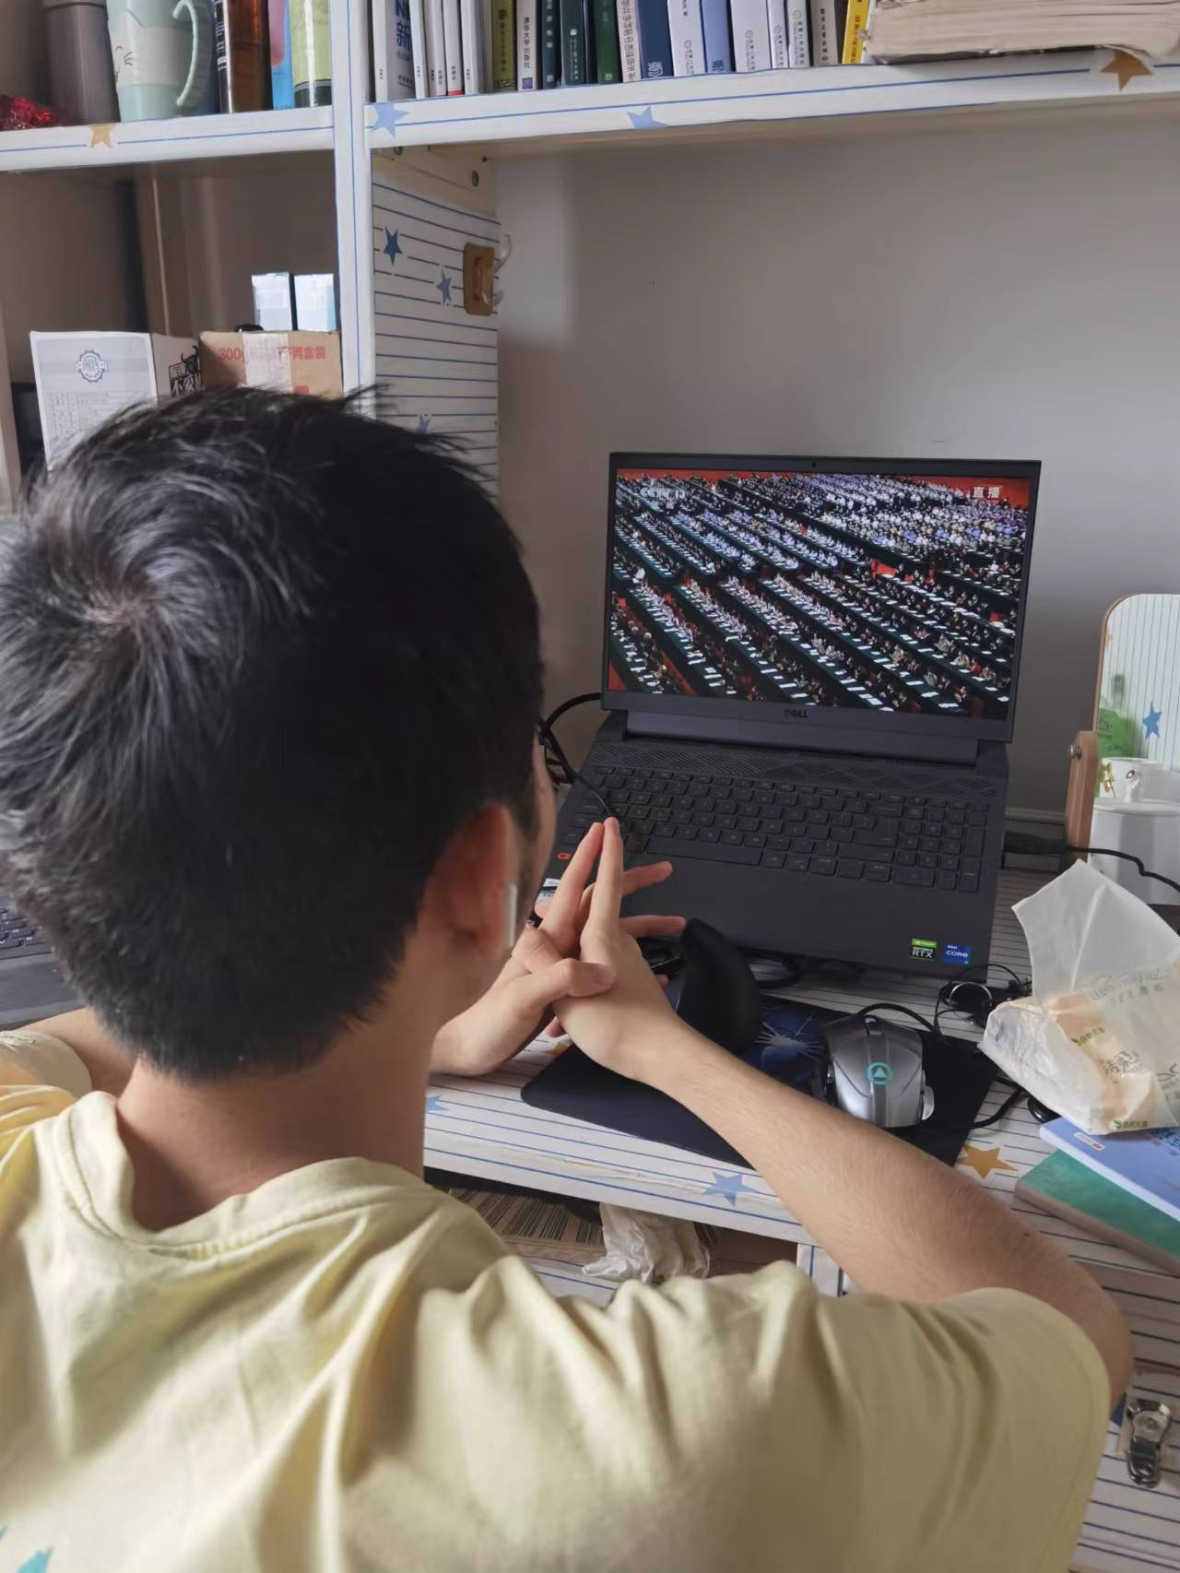
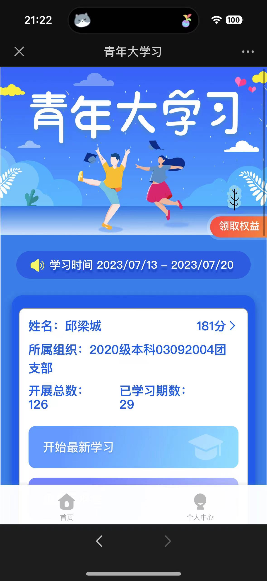
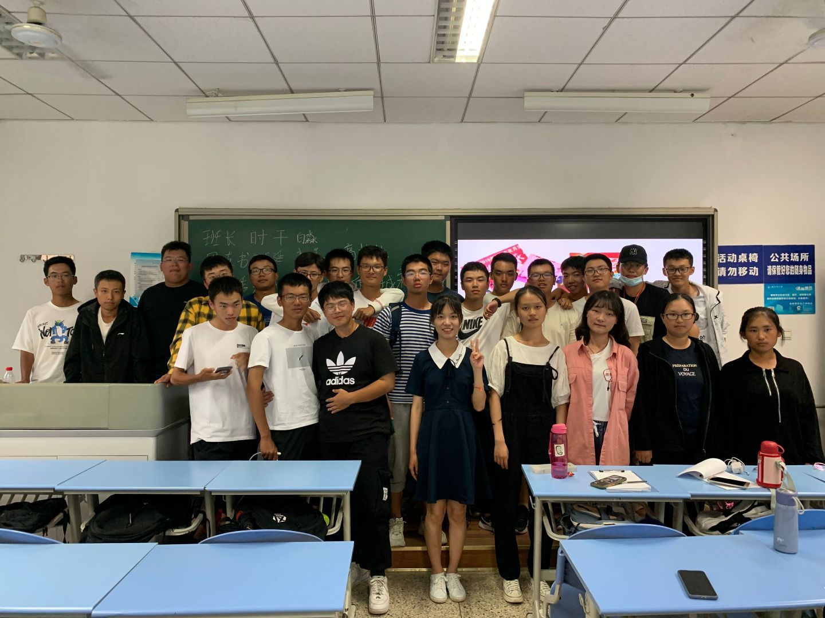

思想政治——积极学习新思想
思想政治活动
· 积极完成青年大学习任务
· 积极参与班级团日活动的开展
与团支书一起组织团日活动、并进行分享
· 积极分子党课按时参与，学习党的思想
· 积极参与学院学代会
· 参与党史活动比赛，了解党的过去、现在、未来
党史竞赛中，分别获得两次一等奖、一次二等奖
Notes:
在大学期间我充分参与思想政治活动的完成，其中包括

Slide 13
未来规划
第四部分

Slide 14


未来规划——硕士研究方向
感兴趣的研究方向：
编程技能：熟悉C/C++、Python、Matlab，了解Shell、Makefile。
嵌入式开发：电路基础、熟悉PCB设计、熟悉STM32单片机开发，熟悉USART、IIC、SPI等通信协议，熟悉嵌入式 Linux平台开发如RaspberryPi，Jetson Nano。
专业能力：使用机器学习、深度学习对信号进行分析与处理，对FPGA等信号处理硬件有一定的了解，
计算机基础：熟悉常用数据结构，如栈、队列、链表，了解操作系统原理如进程线程模型、内存管理
嵌入式系统开发（linux开发）
DSP与FPGA开发
水下目标检测
机器学习与信号处理
希望能在本科的工程经历的基础上，硕士期间继续在兴趣的指引下深造！！

Slide 15
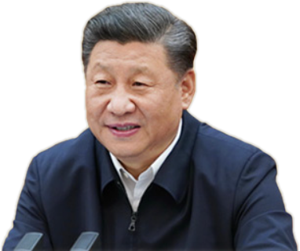
硕士期间未来规划
积累专业知识，夯实学术根基，涉猎交叉学科，积极参加各类学术讲座、论坛学术活动，掌握学科发展动态和前沿研究情况。
研一
参与课题研究，撰写优质论文。努力参与到导师的课题研究中，并根据课题的实际情况，结合自己感兴趣的研究方向确定论文选题
研二
研三
潜心科研，为行业做出更多的贡献，成为嵌入式研究领域的专业人才，着手准备工作，将所学应用企业特定领域
“海洋经济发展前途无量。建设海洋强国，必须进一步关心海洋、认识海洋、经略海洋，加快海洋科技创新步伐”
——习近平总书记

Slide 16
2023年西北工业大学大学航海学院信息工程专业
敬请各位老师批评指正
姓名：邱梁城
时间：2023/09

Slide 17
科研经历——挑战杯“揭榜挂帅”专项挑战赛
项目内容
利用端侧算力单元与云上算力相结合检测目标图像是否疲劳驾驶，兼顾算法的速度与精度保证识别的准确性。
负责工作
开发用户交互页面、实现视频推流、拉流工作
实现高精度、高实时性的目标检测，利用云侧二次检测
项目成果
获得国家一等奖（项目负责人）
熟悉音视频开发、巩固深度学习、C/C++开发

